Slide 1
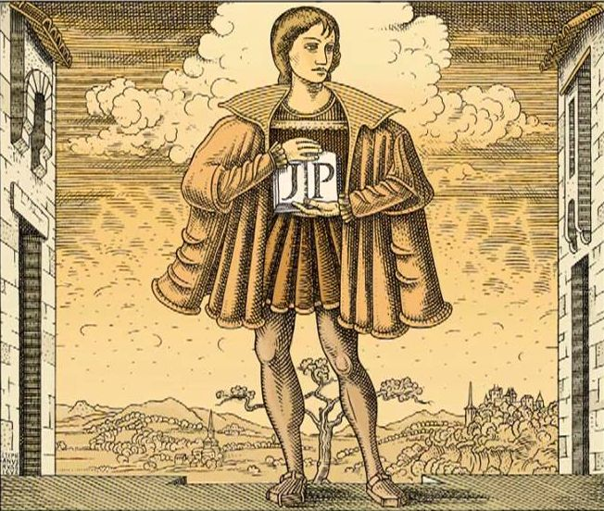
PannónIa dIcsérete EddIg Itália földjén termettek csak a könyvek, S most Pannónia is ontja a szép dalokat. Sokra becsülnek már, a hazám is büszke lehet rám, Szellemem egyre dicsőbb, s általa híres e föld! BerczelI Anzelm Károly fordítása
wikipedia.org

Slide 2
ULUSLARARASI HÜMANİST ÜNÜ VAR.
LATİNCE O ULUSLARARASILIĞIN DİLİ
BARBAR NİTELEMESİNİ LATİNCE SİLMEK
ANTİK MİTOLOJİLER,
SANATSAL BEN DUYGUSU ÖNTUDAT bu şiirde ilk kez ön planda
KLASİK LATİNCE- ORTAÇAĞDAN FARKLI-ÖZGÜRLEŞEN
ANTİK ESERLER
EPİGRAM O DÖNEMİN TÜRÜ SATİRİK, EROTİK, KAHRAMANLIK
Elégia (ağıtlar)
IMITACIO (TIPKI KOPYA DEĞİL, YARATICILIK, KÜLTÜREL BİRİKİM YETERLİK İSTİYOR BU METİNLERARASILIĞI SAĞLAMAK (SZEP E. KİNGA)
BU MİTOLOJİK KÜLTÜRÜ ZAMANDAN ZAMANA TAŞIMADA ÖNEMLİ.

Slide 3
Pannónia dicsérete
https://www.youtube.com/watch?v=tAwFodnIuzk
 | Eddig Itália földjén termettek csak a könyvek, S most Pannónia is ontja a szép dalokat. Sokra becsülnek már, a hazám is büszke lehet rám, Szellemem egyre dicsőbb, általa híres e föld! (Berczeli Anzelm Károly fordítása)

Slide 4
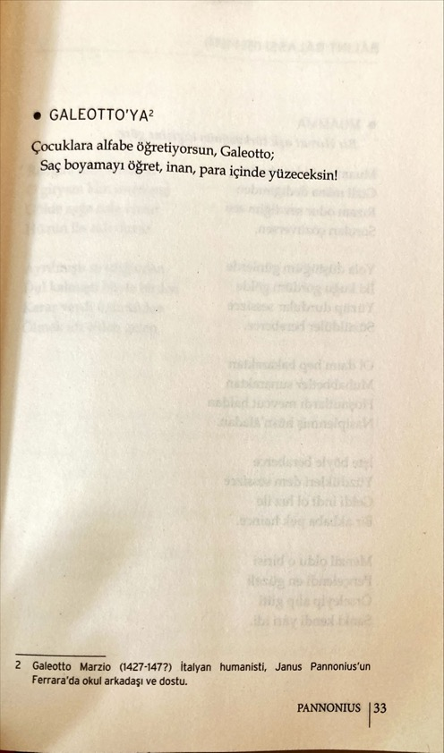
Çev. Edit Tasnadi, Dursun Ayan (2013) Macar Şiirinden Bir Seçki. Ankara: Birleşik

Slide 5
Böbürlenme-yurt sevgisi -,insan merkezde /barbar imgesini silmek
A költő talán legismertebb epigrammája a Pannónia dicsérete. Első olvasásra kissé önteltnek tűnhet a saját magáról beszélő költő: mintha túlságosan is magabiztos lenne („szellemem egyre dicsőbb”). De érdemes felfigyelnünk arra a párhuzamra, amely a korabeli műveltség központjának számító Itália és az akkori Pannónia között létrejön. Janus már ferrarai évei alatt örömmel visszavágott azoknak az itáliai diáktársainak, akik őt idegen származása, barbár múltja miatt gúnyolták.

Slide 6
Itt is kiáll Pannóniája mellett, még ha az Itália és Pannónia közötti párhuzamot túlzónak is tarthatjuk. Saját sikere nem magánjellegű, hanem hazája dicsősége („általa híres e föld”). A versben az a humanista eszménykép is felismerhető, amely szerint az egyéni és a közösségi siker igazi záloga a szellemi kultúra gyarapodása („könyvek”, „dalok”).

Slide 7
Tartışma:
Bireysel ve toplumsal başarının koşulu entelektüel gelişim/kültürel.

